Slide 1
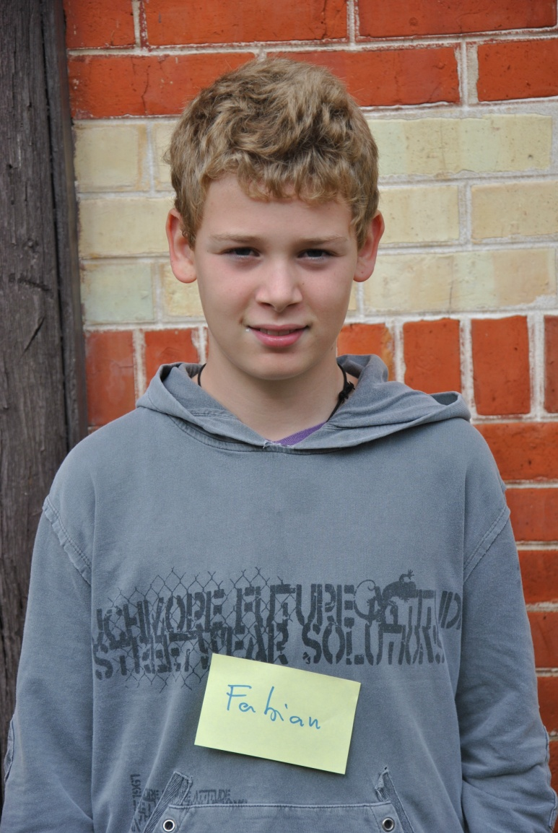
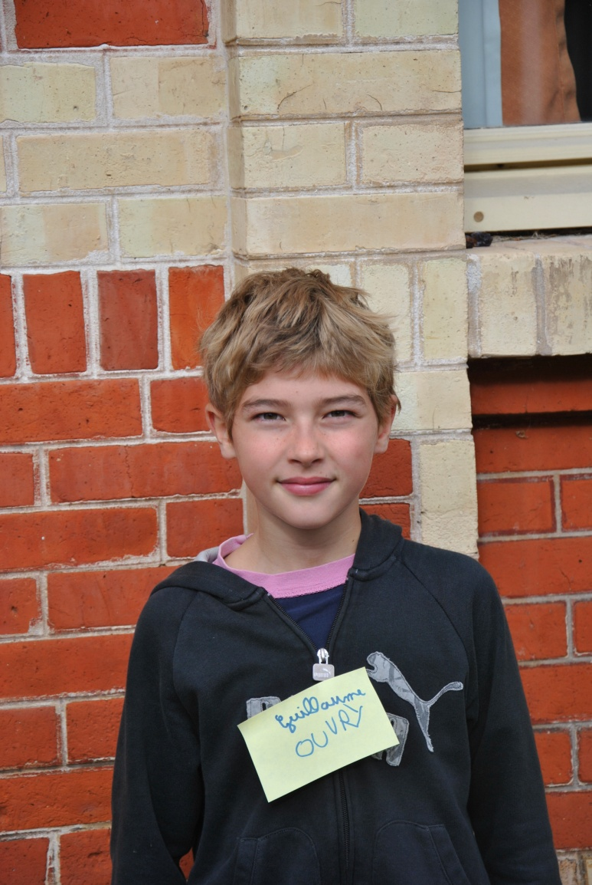
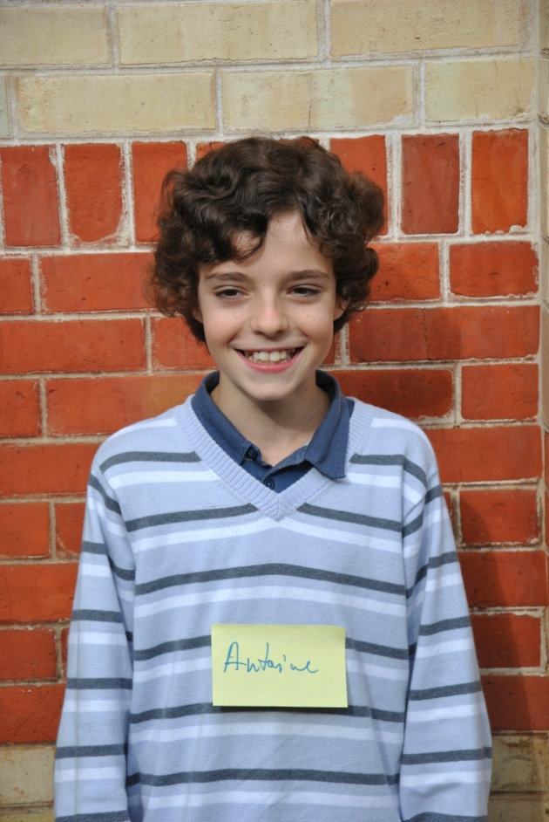
1. Le groupe
Nous avons… des grands
…..et des petits

Slide 2
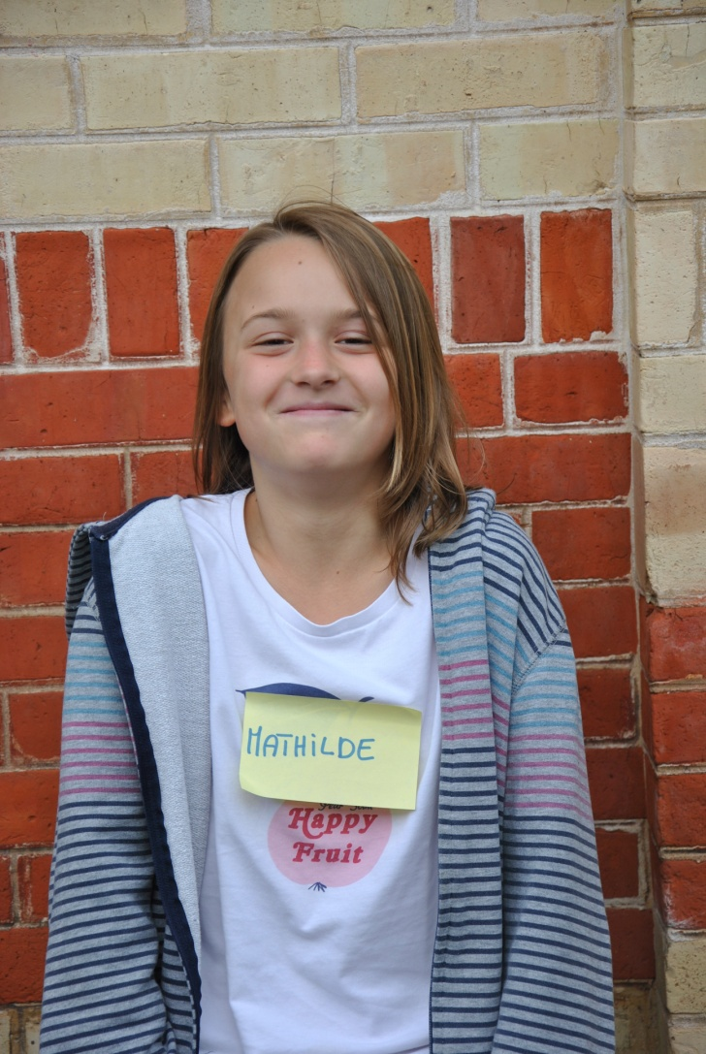
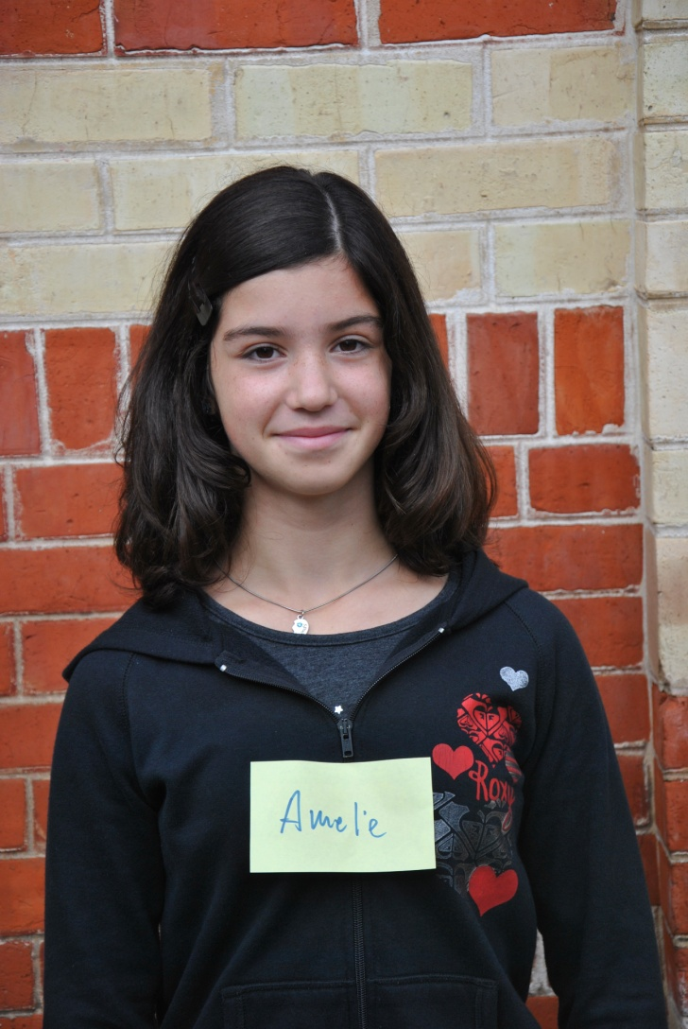
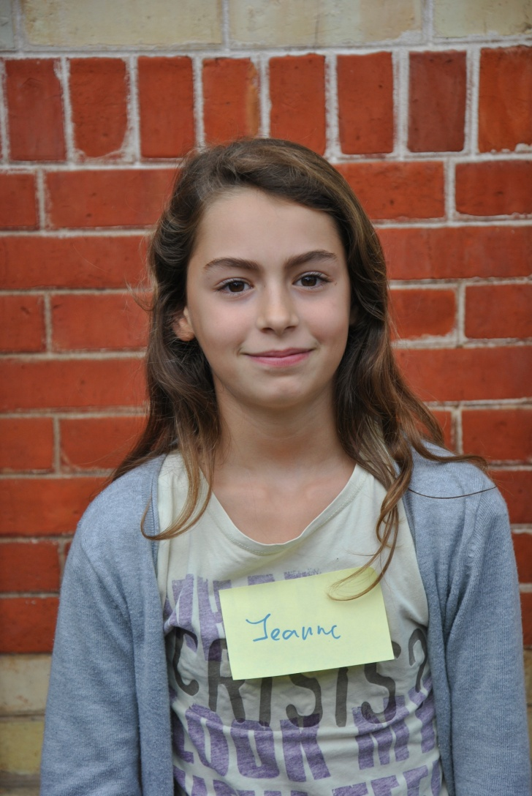
1. Le groupe
…..des blondes
…..des brunes
…..et des châtaignes

Slide 3
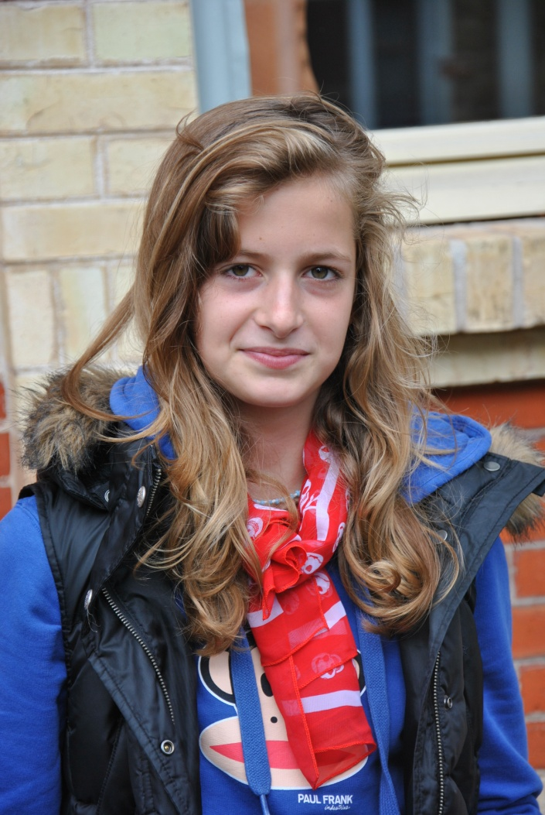
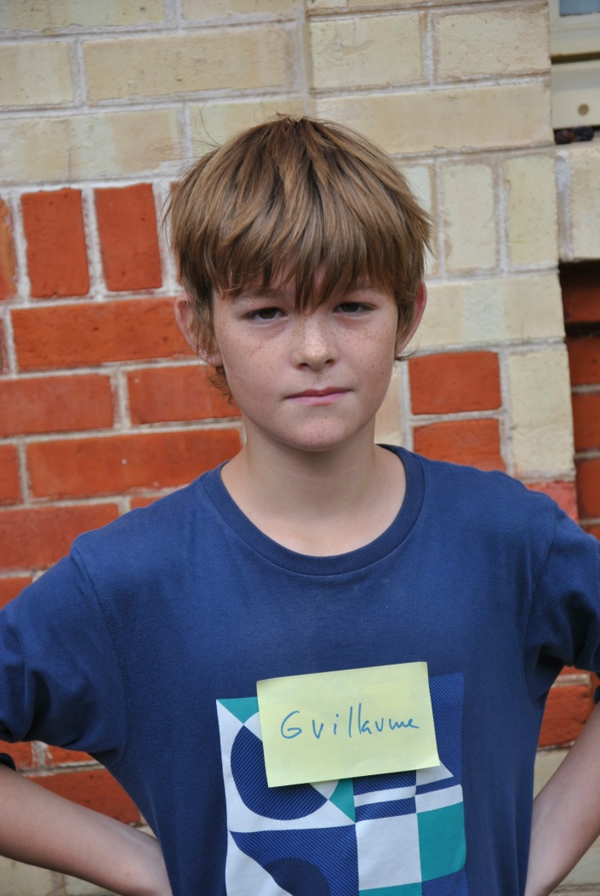
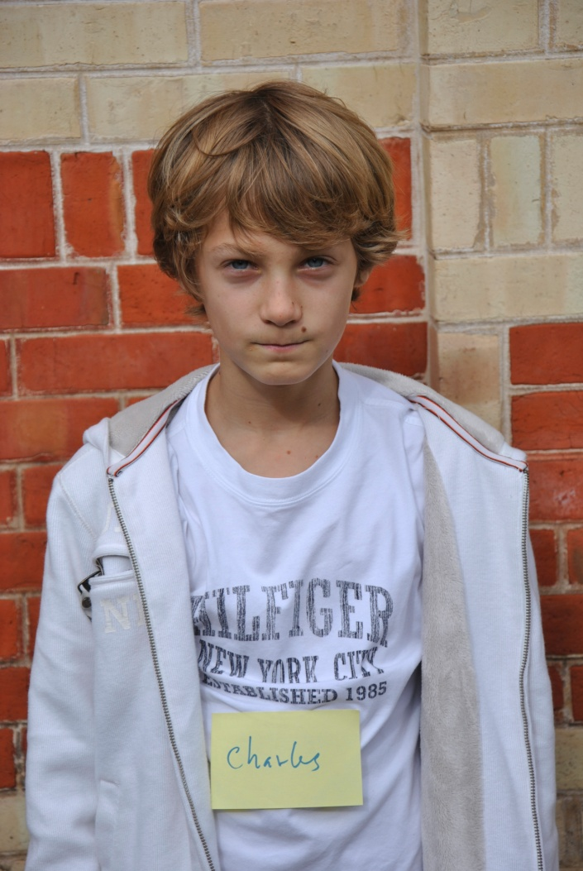
1. Le groupe
…..sévères
…..sherifs
…..il fait peur

Slide 4
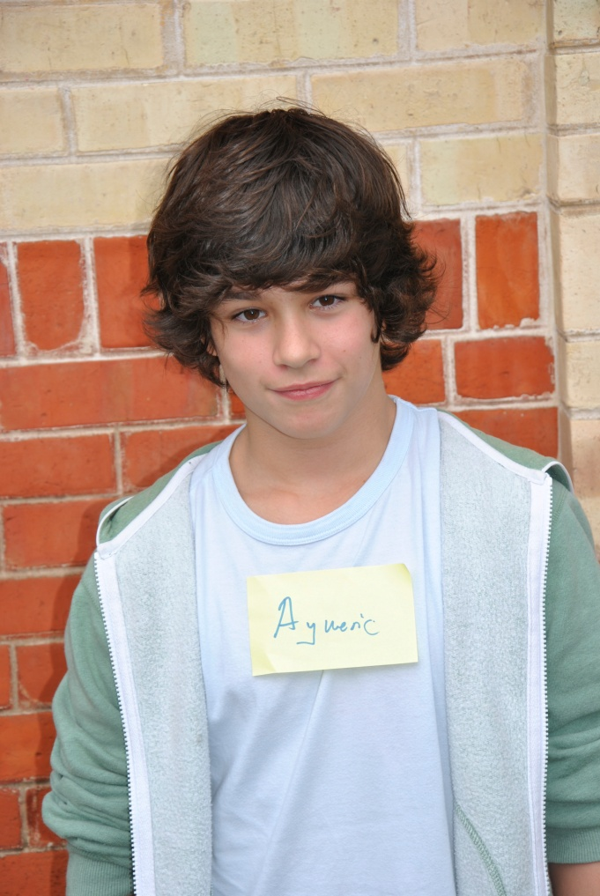
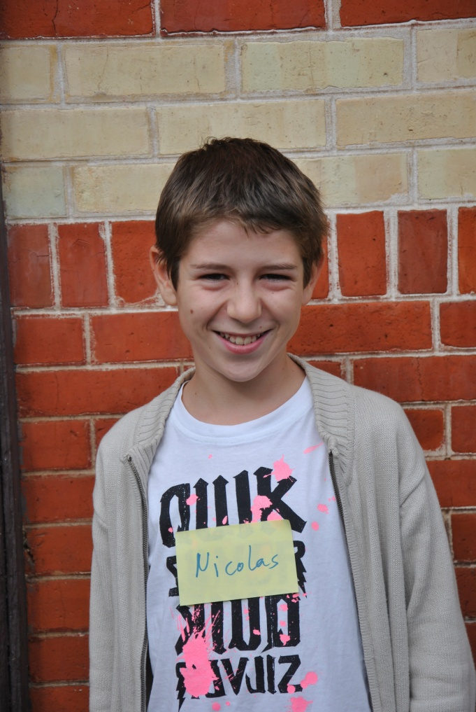
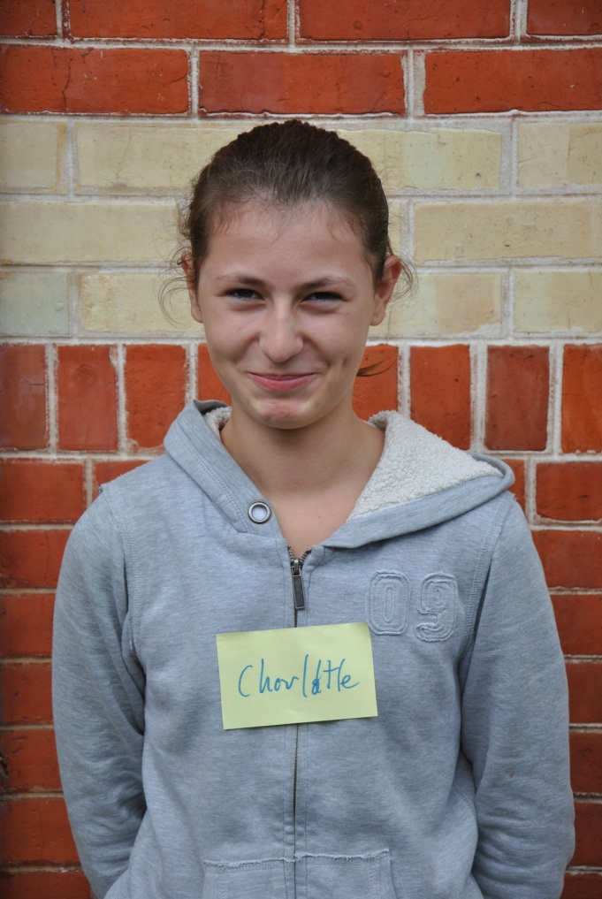
1. Le groupe
Quelques uns viennent très volontiers a l’aumônerie

Slide 5
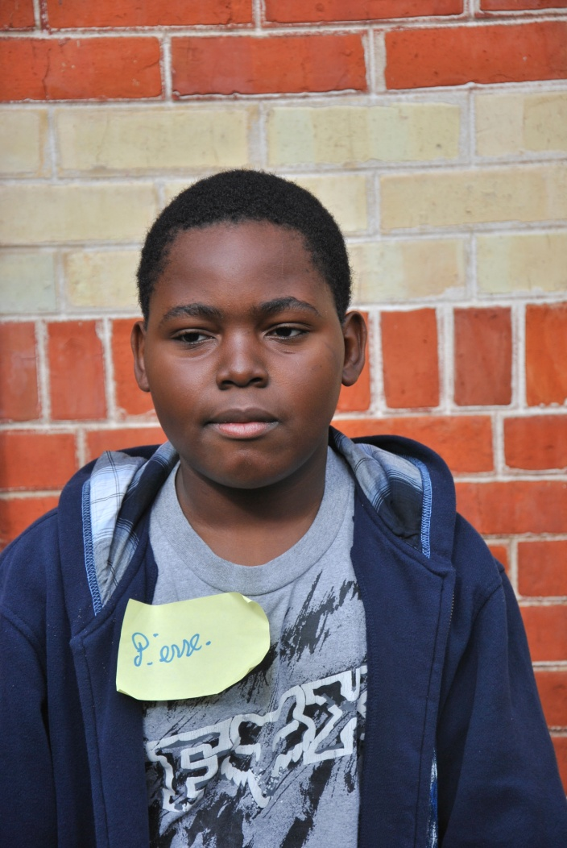
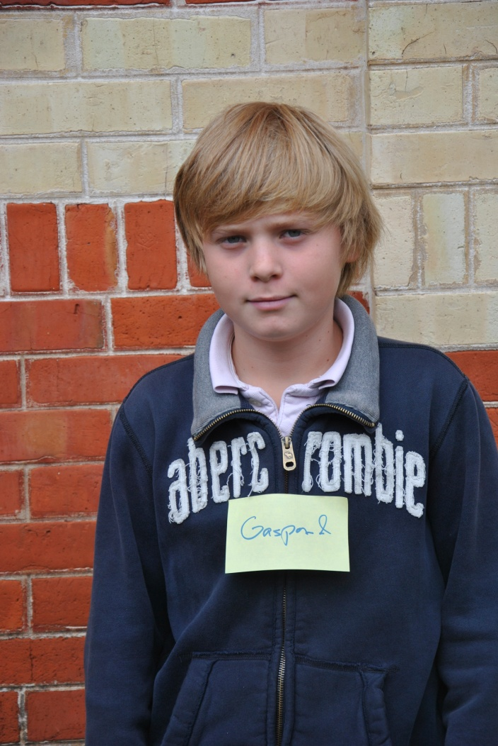
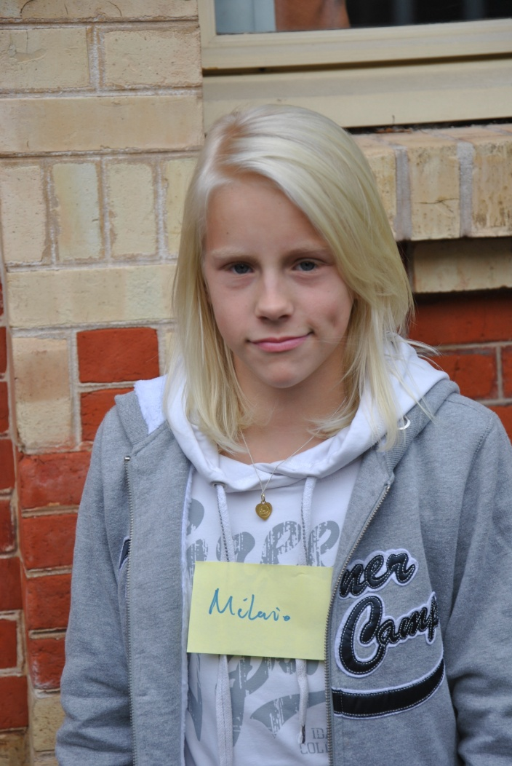
1. Le groupe
…autres aussi

Slide 6
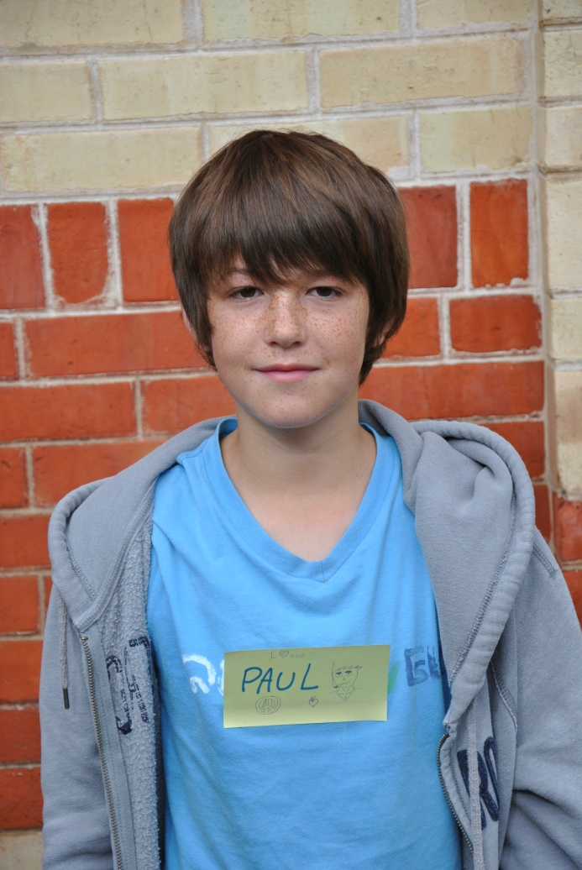
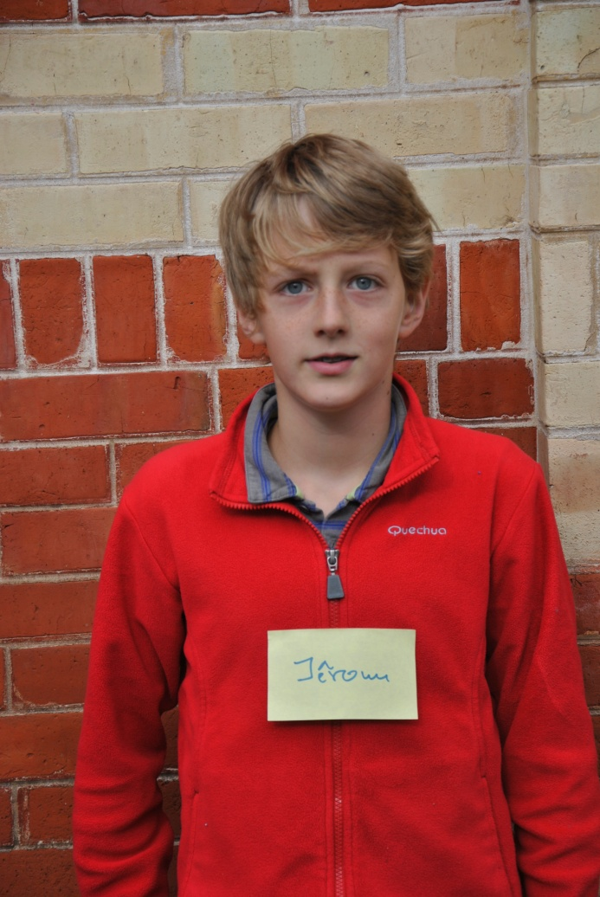
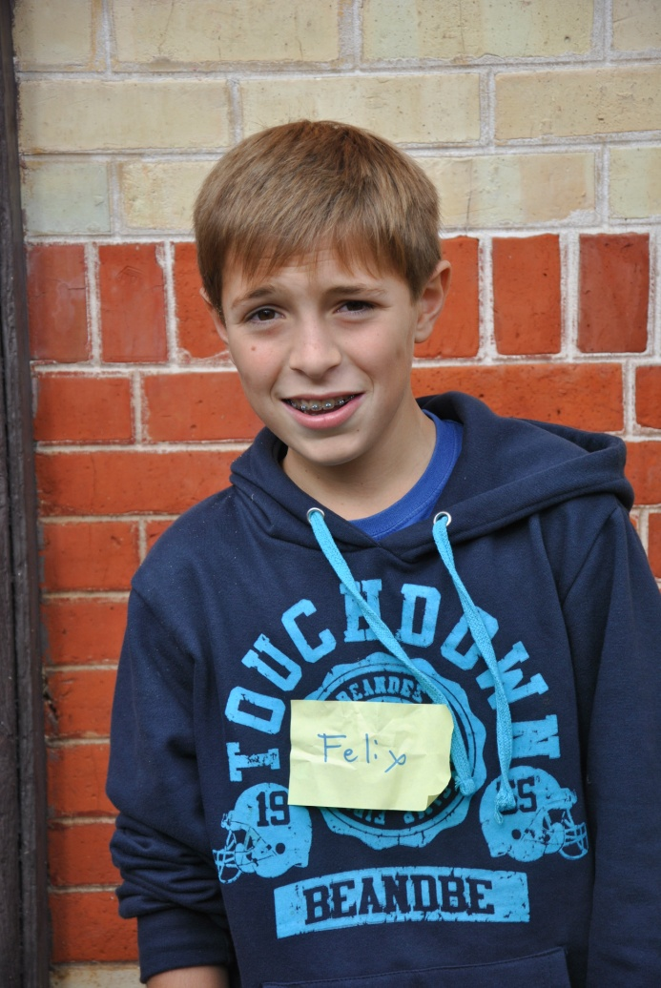
1. Le groupe
Paul voudrait être dans un groupe sans filles
Jérôme ne veut pas être avec Paul …
Felix refuse d’être avec Paul ou Jérôme …mais il a rien contre les filles

Slide 7
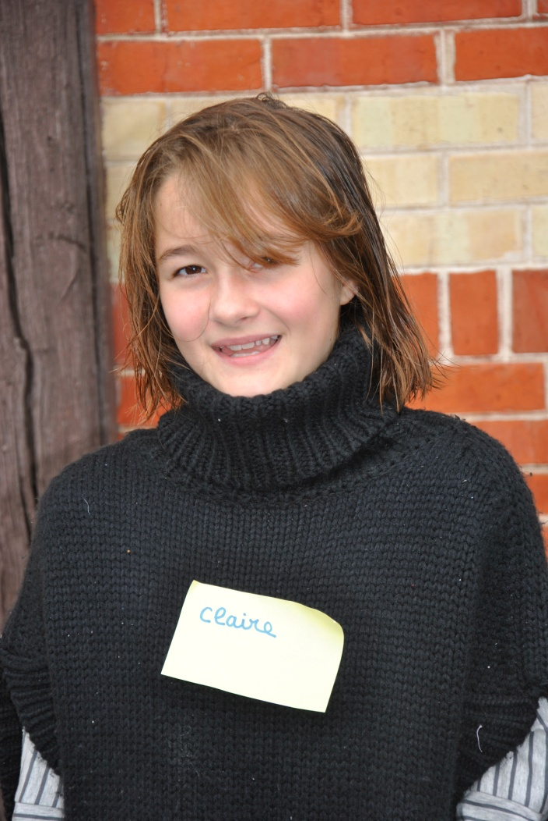
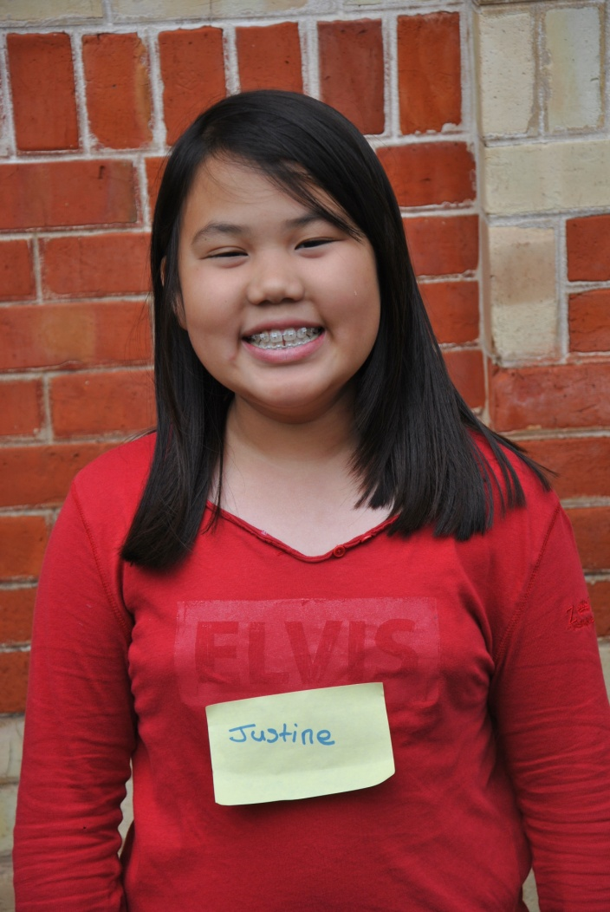
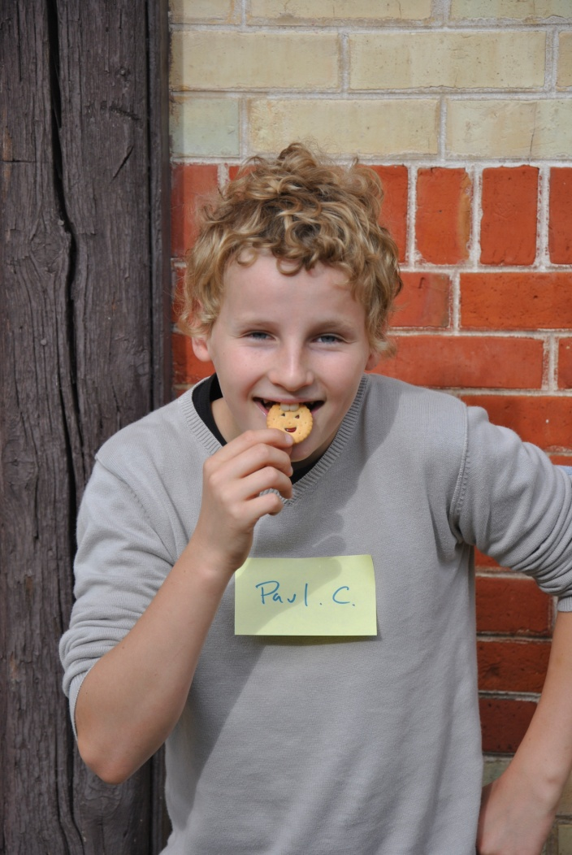
1. Le groupe
Claire recommande un bonne douche pour être bien réveillé pour Aumônerie
Justine croit que le secret et de garder toujours la bonne humeur
Paul pense que rien vaut un bon petit déjeuneur pour tenir le coup

Slide 8
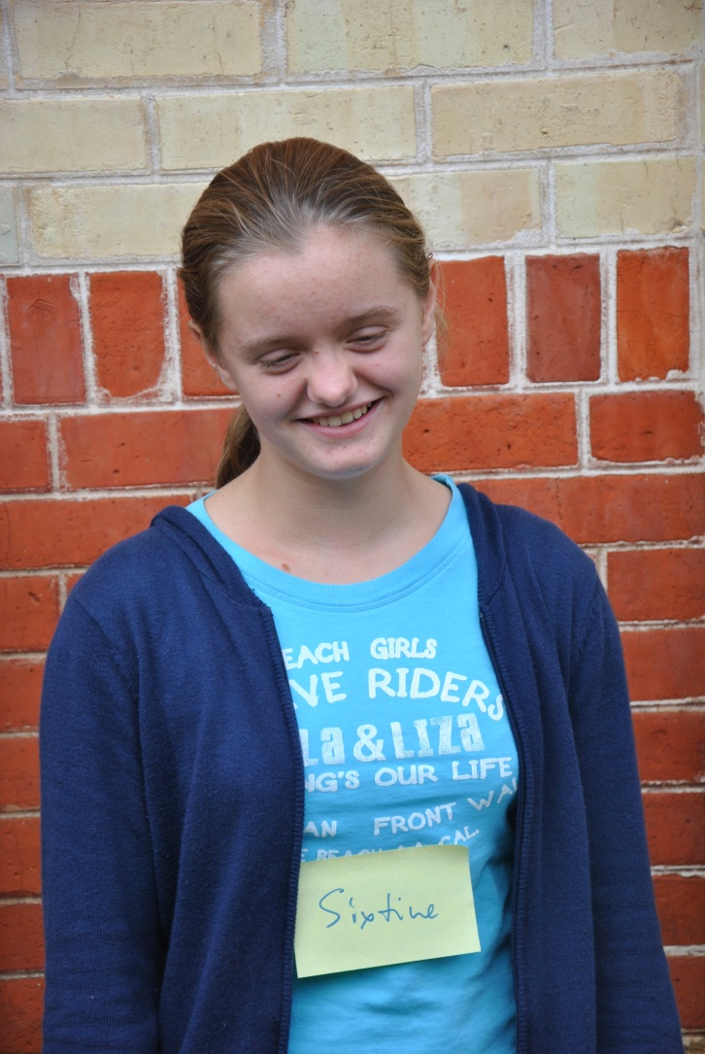
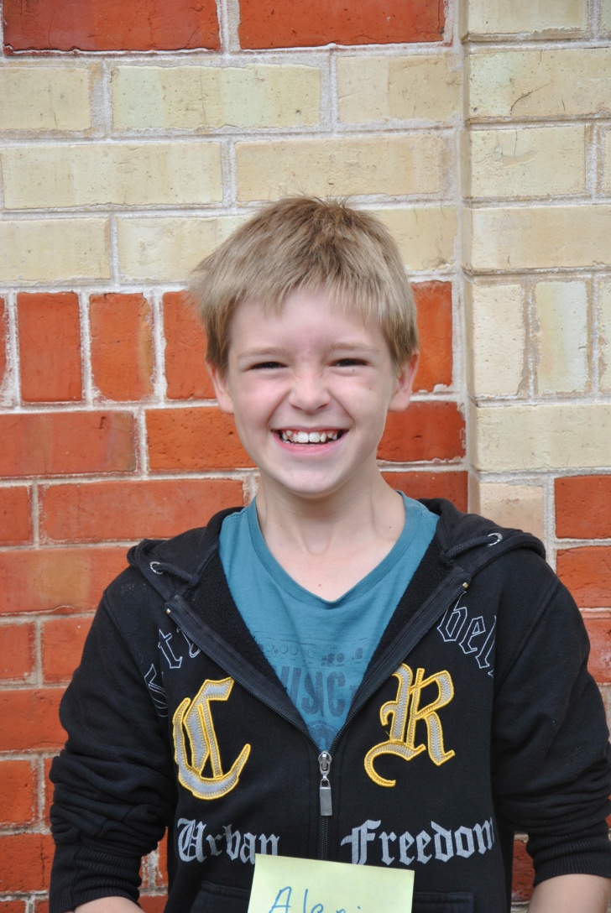
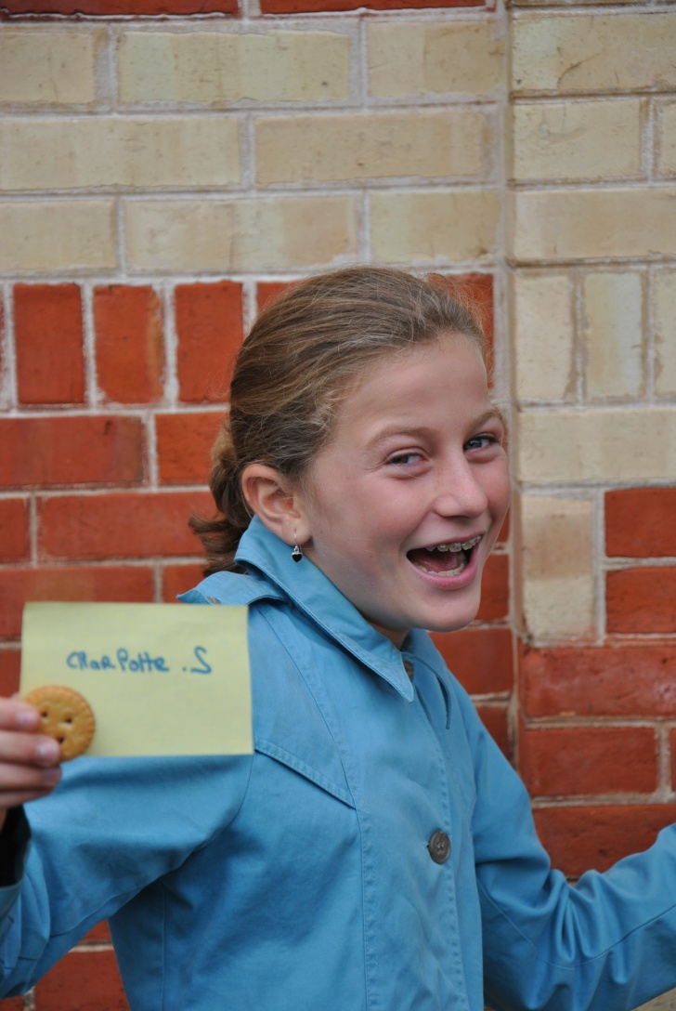
1. Le groupe
80% disent que venir à l’aumônerie c’est trop bien
75% adorent se lever a 9h un samedi sur deux pour etre avec nous
et …100% vont continuer l’année prochaine

